Slide 1
人工智能原理
Principles of Artificial Intelligence
王文杰
中国科学院大学
计算机学院
Wangwj@ucas.ac.cn

Slide 2
机器学习（一）
Machine Learning

Slide 3
Outlines
引言
归纳学习
决策树学习
ID3算法
C4.5算法

Slide 4
引言(1)
什么是机器学习？
  学习是使系统在不断重复的工作中对本身能力的增强和改进，使得系统下一次完成同样或类似的任务时比上一次更有效，即通过对人类学习过程和特点的研究，建立学习理论和方法，并应用于机器，以改进机器的行为和性能。
  1、学习是一个过程。学习是经验积累的过程，这个过程可能很快，也可能很漫长；
  2、学习是对一个系统而言。这个系统可能是一个计算机系统，或一个人机系统；
  3、学习能够改变系统的性能。这只说明对系统性能的改进，但是并未限制改进的方法。
  从人工智能的角度看，机器学习是一门研究使用计算机获取新的知识和技能，提高现有计算机求解问题能力的科学

Slide 5
引言(2)
学习的一种模型
令W是问题世界的有限或无限所有观察的集合，由于我们观察能力的限制，我们只能获得这个世界的一个有限的子集Q⊂W，称为样本集(训练集)。
机器学习就是根据这个世界的样本集Q，推算这个世界的模型，使得其对这个世界W为真。
环境
学习环节
知识库
执行环节

Slide 6
引言(3)
该模型包括的问题：
  一致性假设：机器学习的条件。
    假设世界W与样本集Q具有某种相同的性质。
    原则上说，存在各种各样的一致性假设，经常使用的一致性假设是统计上的约束，一般假设：
      W与Q具有同分布。或，
      给定世界W的所有对象独立同分布。
  对样本空间的划分：决定模型对样本集合的有效性。
    将样本集放到一个n维空间，寻找一个超平面(等价关系)，使得问题决定的不同对象分在不相交的区域。
  泛化能力：决定模型对世界的有效性。
    从有限样本集合，通过机器学习计算一个模型。泛化能力是这个模型对世界为真程度的指标。

Slide 7
引言(4)
计算学习理论：机器学习的基础理论的研究越来越引起人们的重视。
  1984年美国学者Valiant提出机器学习应该以模型概率近似正确(1-δ)为指标，而不是以概率为1为指标（PAC学习）。将可学习性与计算复杂性联系在一起，并由此派生出了“计算学习理论”（COLT）
  1995年，Vapnik出版了“统计学习理论”一书。
  对PAC的研究是一种理论性，存在性的；Vapnik的研究却是构造性的，他将这类研究模型称为支持向量机SVM（Support Vector Machine）。

Slide 8
引言(5)
机器学习的研究方法
按推理策略分类 。
1、演绎学习 ：是一种常规的逻辑推理方法。其推理的过程就是从公理出发，经过逻辑变换，推导出结论。
2、归纳学习 ：环境或教师提供一系列正例和反例，通过归纳推理，机器将这些例子进行推广，产生一个或一组一般的概念描述。
3、类比学习 ：利用两个不同领域（目标域和源域）知识的相似性，从源域的知识（包括相似的特征和其他特征）推断出目标域的相应知识的推理方法。
4、基于解释的学习 ：系统已知某个理论及该理论的一个实例，通过解释为什么这一实例可以用理论来解决，从而产生关于待学概念的一个解释。

Slide 9
归纳学习(1)
归纳学习（Inductive Learning）
  旨在从大量的经验数据中归纳抽取出一般的判定规则和模式，以对未来作出预测。
  是机器学习中最核心、最成熟的分支。
归纳学习也称为：
  经验学习：归纳学习依赖于经验数据
  基于相似性的学习：归纳学习依赖于数据间的相似形
归纳的操作：
  泛化(Generalization)：扩展某假设的语义信息，使其能够包含更多的正例
  特化(Specialization)：泛化的相反操作，用于限制概念描述的应用范围

Slide 10
归纳学习(2)
最简单的形式：从例子中学习一个函数
  给定一组输入/输出对，找到一个函数能够恰当的反映它们之间的关系
  更形式地：给定一组实例对（x, f(x)），x是输入，f(x)是该函数作用于x的输出，归纳的任务就是给定f集合，找到假设h，使得h ≅ f
  例如：
    发音：从字母到声音的函数
    投篮：从目标位置到出手力量、角度等的函数
    手写字符识别：从象素集合到字符的函数
    诊断疾病：从实验检测结果到疾病分类的函数
该模型是对真实的学习做了很大的简化：
  没有考虑先验知识
  假设环境是确定的、可观察的
  假设例子已经给定
  假设Agent愿意学习f

Slide 11
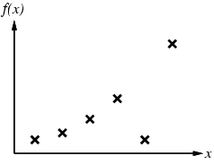
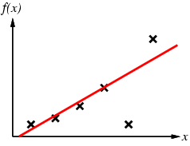
归纳学习(3)
一个好的假设应该是很一般化的，即应该能够很好地预测未见过的实例------问题是h和f是否近似不容易判断。
构造和调整h以接近符合训练集合的函数f。如果和所有的实例都一致的话，则称h为一致的。
例如，

Slide 12
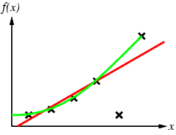
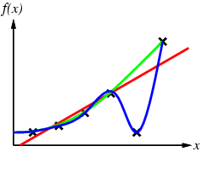
归纳学习(4)
一个好的假设应该是很一般化的，即应该能够很好地预测未见过的实例------问题是h和f是否近似不容易判断。
构造和调整h以接近符合训练集合的函数f。如果和所有的实例都一致的话，则称h为一致的。
例如，

Slide 13
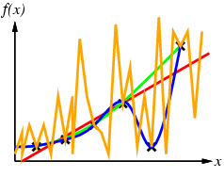
归纳学习(5)
一个好的假设应该是很一般化的，即应该能够很好地预测未见过的实例------问题是h和f是否近似不容易判断。
构造和调整h以接近符合训练集合的函数f。如果和所有的实例都一致的话，则称h为一致的。
例如，
问题：如何在多个一致假设之间进行选择：
Ockham剃刀原理：优先选择与数据一致的最简单假设

Slide 14
归纳学习(6)
说明
  在进行函数预测中，真实的函数可能是不确定的（也可以说真实的输入不能完全观测到）。对于非确定性函数，可能需要在h的复杂度和数据拟合度之间进行折中。
  是否能够找到一个简单的一致假设h，和假设空间（需要考虑的假设集合）有很大的关系。如果假设空间包含真实的函数，那么学习问题就是可实现的，否则就是不可实现的。
    问题：真实函数未知的，不能总说出一个给定的学习问题是可实现的
    解决方法：
      使用先验知识得到一个假设空间，并且知道真实函数一定在该假设空间中
      采用最大的假设空间：未考虑计算的复杂度

Slide 15
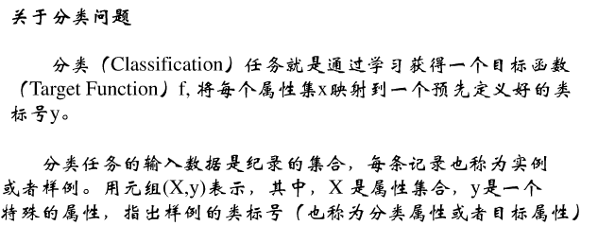
决策树学习(1)

Slide 16
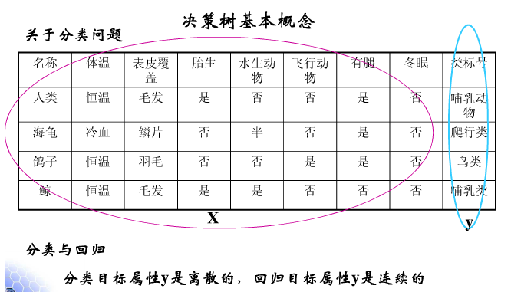
决策树学习(2)

Slide 17
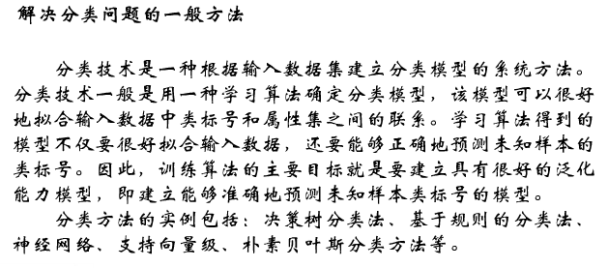
决策树学习(3)

Slide 18
决策树学习(4)
决策树起源于概念学习系统CLS(concept learning system)。CLS最早由Hunt．E．B等人于1966年提出，并首次用决策树进行概念学习，后来的许多决策树学习算法都可以看作是CLS算法的改进与更新。
CLS的主要思想是从一个空的决策树出发，通过添加新的判定节点来完善原有的决策树，直到新的决策树能够正确地将训练实例分类为止。
决策树学习是应用最广的归纳推理算法之一
能够学习析取表达式
归纳偏置是优先选择较小的树

Slide 19
决策树学习(5)
一棵决策树将用属性集合描述的事物或情景作为输入，并返回一个“决策”－－－针对输入的预测输出值。
  输入的属性可以是离散，也可以是连续的
  输出值也可以是离散的（分类），也可以是连续的（回归）。
决策树
  通过把实例从根节点排列到某个叶子节点来分类实例。
  叶子节点即为实例所属的分类
  树上每个节点说明了对实例的某个属性的测试
  节点的每个后继分支对应于该属性的一个可能值
决策树代表实例属性值约束的合取的析取式。从树根到树叶的每一条路径对应一组属性测试的合取，树本身对应这些合取的析取

Slide 20
决策树学习(6)
步骤：
生成决策树
修剪决策树
生成决策树的关键:选择合适的属性作为判断依据，信息增益，信息增益比等
生成决策树时未考虑噪声影响，出现过拟合，预测效果差：预先剪枝，后剪枝

Slide 21
决策树学习(7)
age
归纳学习
senior
youth
middle_aged
credit_rating?
student?
Yes
每个内部节点（非叶节点）表示一个属性的测试；
每个树叶节点代表一个类（输出）
no
yes
fair
excellent
No
Yes
No
Yes

Slide 22
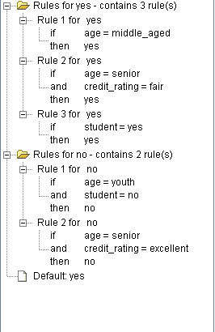
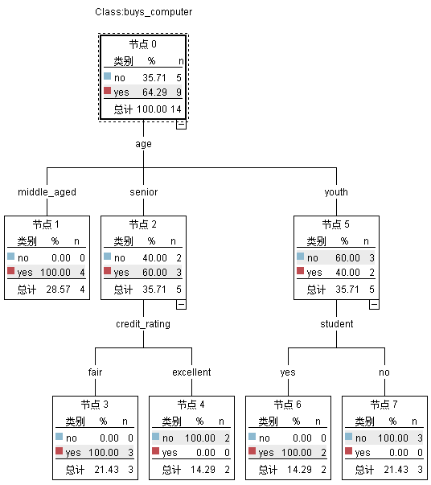
决策树学习(8)
规则集

Slide 23
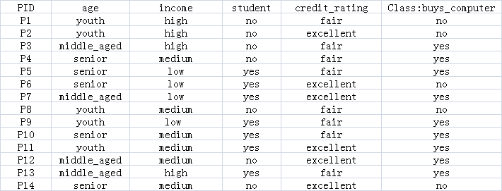
决策树学习(9)
AllElectronics顾客数据库类标记的训练样本

Slide 24
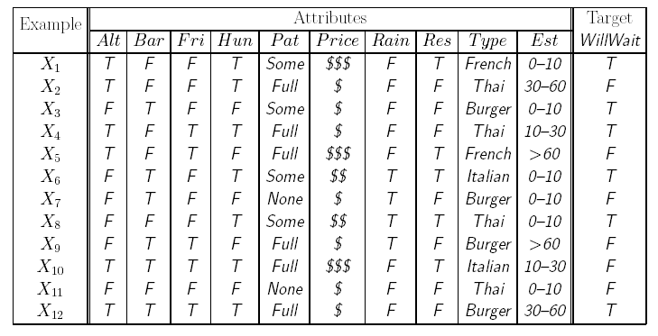
决策树学习(10)

Slide 25
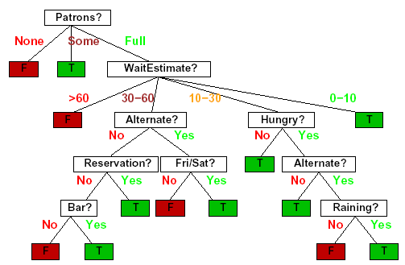
决策树学习(11)
  是否要等座位的决策树:

Slide 26



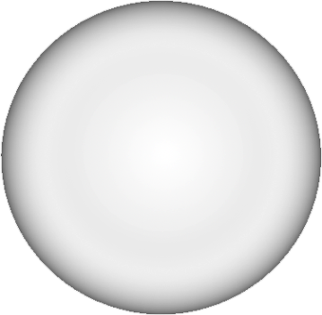




决策树学习(12)
属性选择度量又称分裂规则，根据该准则分裂后的输出将样本集细化，理性情况下，每个划分是“纯”的。
属性选择度量又称分裂规则，根据该准则分裂后的输出将样本集细化，理性情况下，每个划分是“纯”的。
纯，即划分后各组中所有样本都属于相同的类。
信息增益
增益率
指标

Slide 27
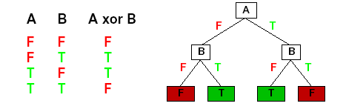
决策树学习(13)
决策树的表达能力
  在命题语言的分类中，决策树具备完备的表示能力：即任何一个布尔函数都能写成一棵决策树
    方法：令函数真值表的每一行对应于树中的一条路径
    复杂度：指数级的，因为真值表行数是指数级的。

Slide 28

决策树学习(14)
对于n个Boolean属性，有多少棵不同的决策树？
  等于：布尔函数的数量
  等于：具有2^{n}行的不同真值表的数量=
    每行表示一个情景
    所以有S=2^{n}个情景
    每个情景可以分为真和假
    所以有2^{S} = 个不同的方法来分类这些情景

Slide 29
决策树学习(15)
成功的归纳主要决定于：
  经验数据
  先验知识
  对要学习的概念本质的假定
归纳偏置是指学习程序用来限制概念空间或者在这个空间中选择概念的任何标准。它是指概念学习中除了正、反例子外，影响假设选择的所有因素。

Slide 30
ID3算法(1)
著名的决策树算法有ID3算法和C4.5算法
ID3：选择决策树各级节点上的属性时，其选择标准是选用最大信息增益的属性，这就使得在每一个非叶节点上进行测试时，能获得关于被测试记录最大的类别信息。
ID3算法具有理论清晰、方法简单、学习容易、分类速度快的优点。但ID3算法只能处理属性取值为离散的数据

Slide 31
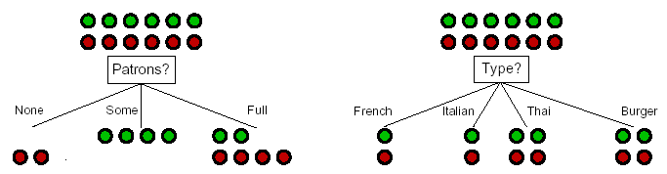
ID3算法(2)
ID3算法的目的是找到和训练集合一致的深度最小的决策树
思想是：选择“最有意义”的属性作为根结点
关键点：一个好的属性把例子分成只包含正实例或只包含负实例的集合，如果该分割是好的，则不需要问其他的问题

Slide 32
ID3算法(3)
信息论：是关于信息的本质和传输规律的科学的理论，是研究信息的计量、发送、传递、交换、接收和存储的一门学科
信息：是用来消除不确定性的度量，信息量的大小，由所消除的不确定性的大小来度量
由于不确定性是又随机性引起的，所以可用概率来描述和计量
熵（entropy）：源于热力学，是分子混乱程度的度量，可以用来研究和描述“不确定性”

Slide 33
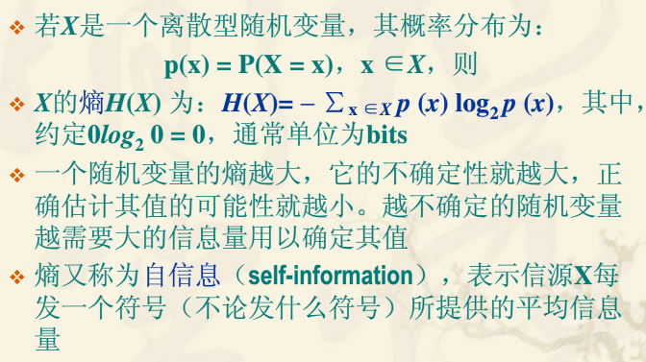
ID3算法(4)

Slide 34
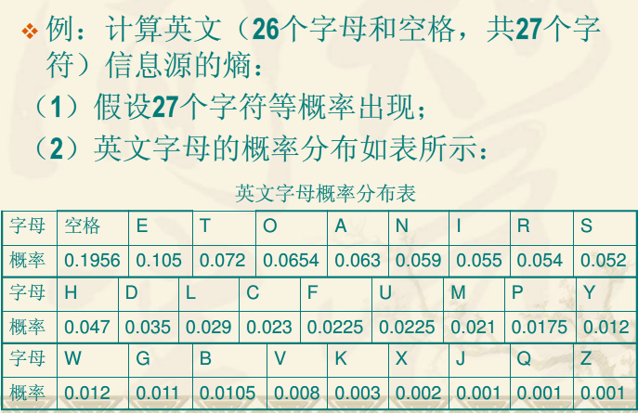
ID3算法(5)

Slide 35
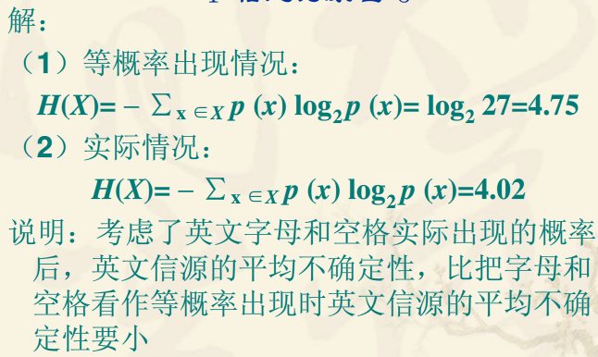
ID3算法(6)

Slide 36
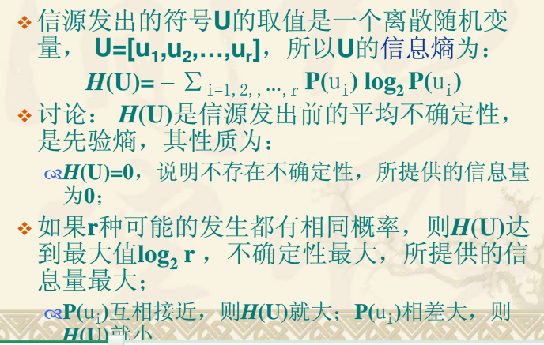
ID3算法(7)

Slide 37
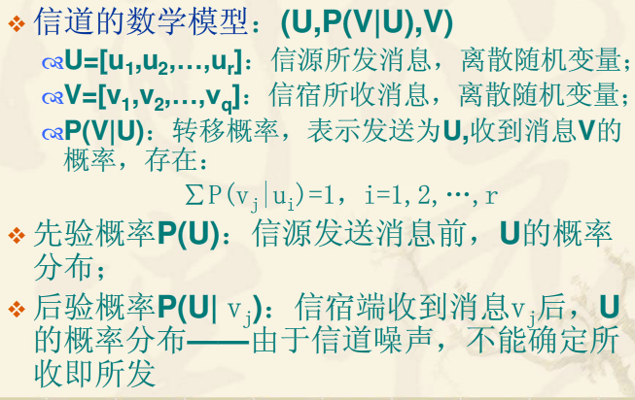
ID3算法(8)

Slide 38
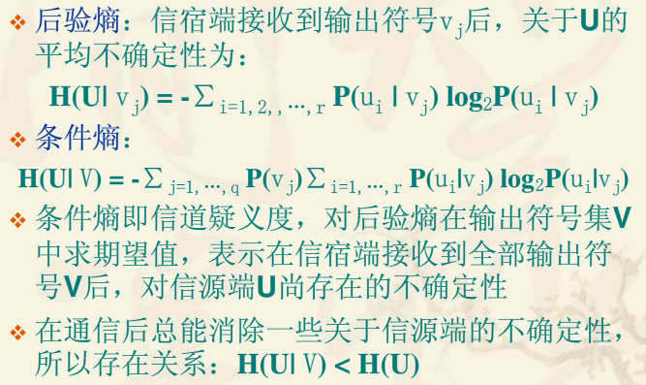
ID3算法(9)

Slide 39
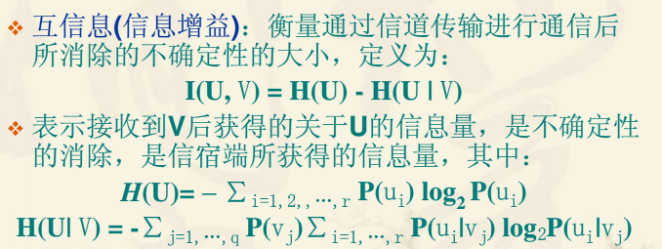
ID3算法(10)

Slide 40
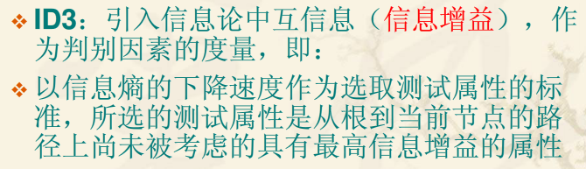
ID3算法(11)

Slide 41
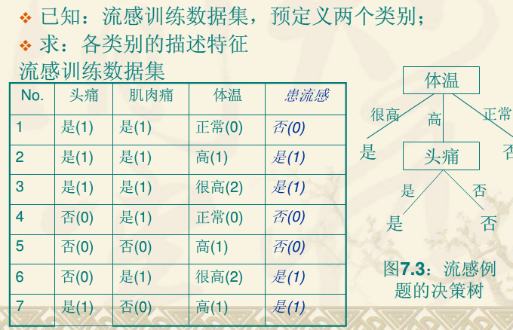
ID3算法(12)

Slide 42
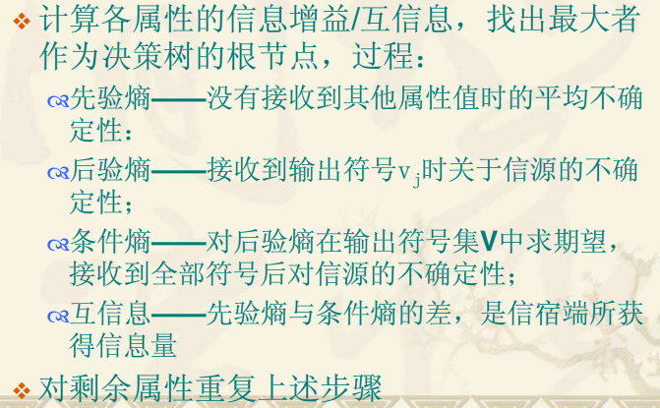
ID3算法(13)

Slide 43
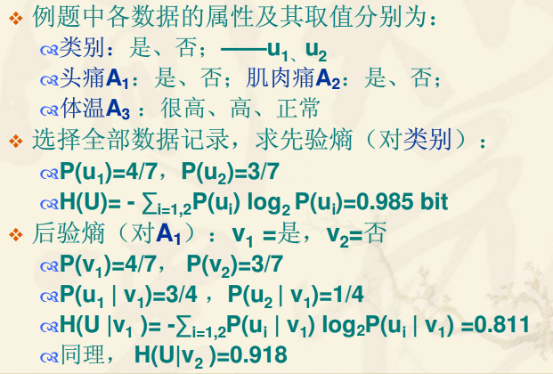
ID3算法(14)

Slide 44
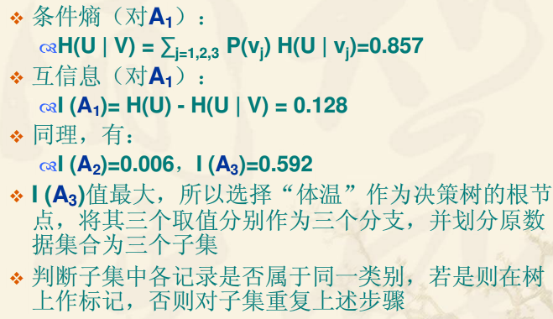
ID3算法(15)

Slide 45
ID3算法(16)
决策树学习中的假设空间搜索
观察ID3的搜索空间和搜索策略，可以看到：
  假设空间包含所有的决策树，它是关于现有属性的有限离散值函数的一个完整空间
  不进行回溯，可能收敛到局部最优
  每一步使用所有的训练样例，不同于基于单独的训练样例递增作出决定，容错性增强

Slide 46
ID3算法(17)
优点
ID3算法选择重要性时利用了信息增益的概念，算法的基础理论清晰，使得算法较简单，是一个很有实用价值的示例学习算法。
2. 缺点
（1）信息增益的计算依赖于属性取值的数目较多的属性。这样不太合理。分割属性取值越多，每个值对应的子集规模越小。则信息增益则越大（对不确定的消除就越大）。
一种简单的方法是对属性进行分解。例如在前面的例子中，属性取值的数目不一样，可以把它们统统化为二值属性，将一个多值属性分解为多个二值属性。

Slide 47
ID3算法(18)
2. 缺点
（2）用信息增益作为属性选择度量存在一个假设，即训练例子集中的正、反例子的比例应与实际问题领域里正、反例子的比例相同。一般情况下不能保证相同，这样计算训练集的信息增益就有偏差
（3）训练集增加时，ID3的决策树会随之变化。这对渐进学习（即训练例子不断增加）是不方便的
（4）对噪声的敏感性问题。

Slide 48
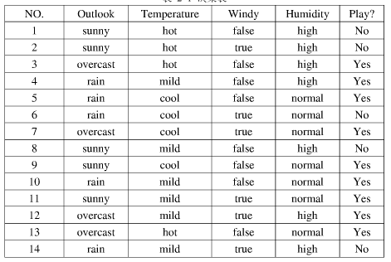
ID3算法(19)
假设一个信息系统：几种天气的不同变化，是否影响体育比赛,建立决策树

Slide 49
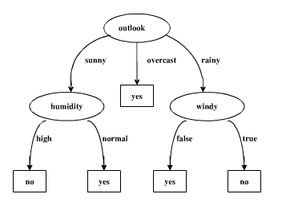
ID3算法(25)

Slide 50
C4.5算法(1)
C4.5算法是由Quinlan于1993年在ID3算法的基础上进一步改进形成的。
C4.5算法也是机器学习算法中的一种分类决策树算法, 此算法用信息增益率来选择决策属性，其核心算法是ID3算法。它继承了ID3算法的全部优点，并在ID3的基础上增加了对连续属性的离散化、对未知属性的处理和产生规则等功能，克服了ID3算法的不足。

Slide 51
C4.5算法(2)
C4.5具体在以下几个方面做出了改进:
(1)用信息增益率代替信息增益来选择属性;
(2)能够完成对连续属性的离散化处理,这是一个很关键的改进;
(3)在决策树构造过程中或者构造完成之后,进行剪枝;
(4)能够对不完整数据进行处理,如未知的属性值;
(5) C4.5可以用决策树形式形成产生式规则。

Slide 52
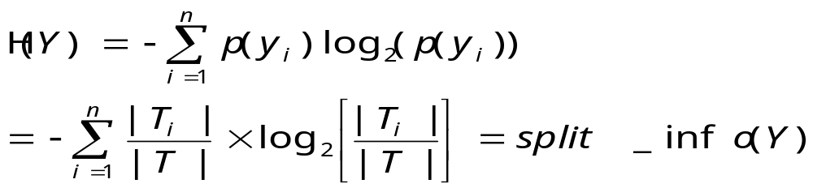
C4.5算法(3)
用信息增益率代替信息增益来选择属性
信息增益比率通过加入一个被称为分裂信息（split information）的项，用来衡量属性分裂数据的广度和均匀性

Slide 53
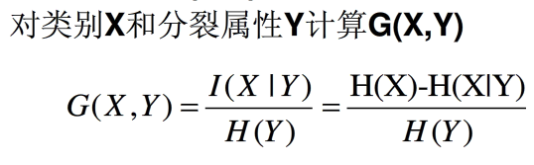
C4.5算法(4)
用信息增益率代替信息增益来选择属性
信息增益率
C4.5 采用了信息增益率作为对选择分枝属性的分枝准则。信息增益率表示了由分枝产生的有用信息的比率。因此,这个值越大, 分枝包含的有用信息越多。
C4.5算法通过引入分母H(V)，解决了ID3的最大问题，即偏向属性集中取值较多的那个属性的问题

Slide 54
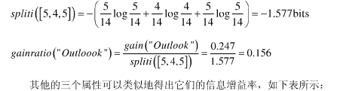
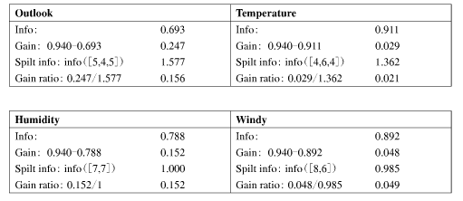
C4.5算法示例
针对ID3的例子，以Outlook为例：
选取各属性中信息增益率最大的属性作为分裂点。后续的做法与ID3相同。

Slide 55
C4.5算法(5)
用信息增益率代替信息增益来选择属性
与ID3算法相比，ID3算法选择信息增益最大即熵下降最大的属性进行分支的。当有大量不同的属性值和采用标准化的处理程序时, 这种启发式方法很有效。而C4.5算法是选择信息增益率最大的属性进行分支的。从局部看，ID3算法每一步都选择最优分支属性，但是从整体上看，有可能使得整个决策树复杂。而C4.5算法从局部看不一定的选择信息增益最大的属性，但是从整体看，分支更明确，获得的有用信息更多。

Slide 56
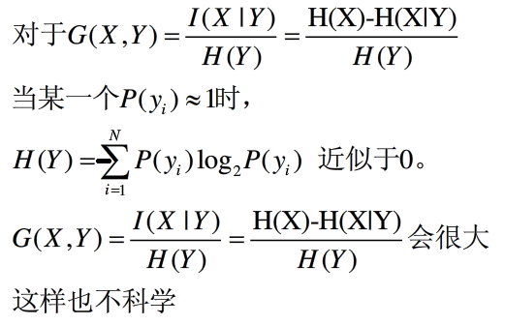
C4.5算法(6)
用信息增益率代替信息增益来选择属性
还有问题

Slide 57
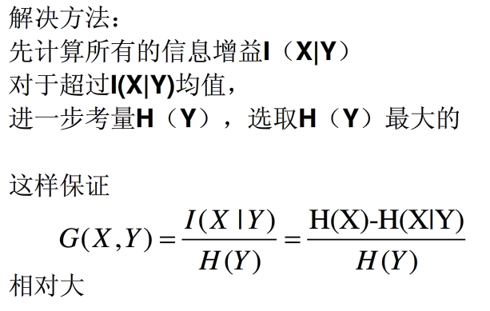
C4.5算法(7)
用信息增益率代替信息增益来选择属性

Slide 58
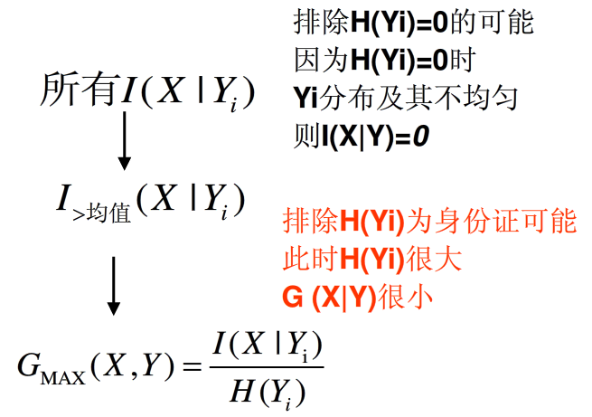
C4.5算法(8)
用信息增益率代替信息增益来选择属性

Slide 59

C4.5算法(9)
能够完成对连续属性的离散化处理
C4．5算法将分类范围从分类的属性扩展到数字属性。如果把连续值看做离散值，则会产生分割属性的偏向问题。
如果数据集中存在连续型的描述性属性(数字属性)，C4．5算法首先将这些连续型属性的值分成不同的区间，即“离散化”
解决方法：引入“阈值”。将属性化为

Slide 60
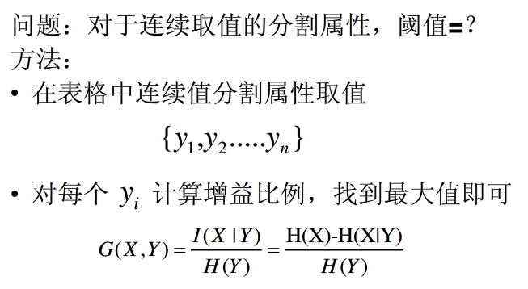
C4.5算法(10)
能够完成对连续属性的离散化处理

Slide 61



C4.5算法(10)—解释
对于离散变量，离散变量对应着多个值，每个值就对应着测试的一个分支，测试就是验证样本对应的属性值对应哪个分支。这样数据集就会被分成几个小组。对于连续变量，所有连续变量的测试分支都是2条，其测试分支对应着分支阈值。及连续值将结点分为二叉树。而离散值分为多叉树。
能够完成对连续属性的离散化处理
设数据集T中，连续属性A的取值{v₁,v₂,…,v_{m}},则任何在v_{i}和v_{i+1}之间的任意取值都可以把实例集合分为两部分T₁={t|A≤v_{i}}和T₂={t|A＞v_{i}}；
对属性A一共有m-1种分割情况；
计算每种分割所对应的信息增益率gain_ratio(v_{i})
在m-1种分割中，Threshold(V)=v_{k}
gain_ration(v_{k})=max{gain_ration(v_{i})}
连续属性A可以分割为：
A≤Threshold(V)
A
A＞Threshold(V)

Slide 62
C4.5算法(11)
能够完成对连续属性的离散化处理
离散化处理过程中，C4.5算法是对节点上的每个属性都要计算其信息增益率,然后从中选择信息增益率最大的属性断点。由于在信息增益率计算过程中涉及到对数函数的计算,在计算程序中就得调用库函数,同时随着数据量的增大，计算量也随之增大。这样就增加了计算量时间。因此，在改进的C4.5算法中采用了 “Fayyad 边界点判定定理”

Slide 63
C4.5算法(12)
能够完成对连续属性的离散化处理
定义 : 属性A 中的一个值T 是一边界点, 当且仅当在按A 的值排序的实例序列中, 存在两个实例e1 , e2 ∈S 具有不同的类, 使得A ( e1 ) < T < A( e2 ) , 且不存在任何其他的实例e′∈S , 使得A( e1 ) < A ( e′) < A ( e2 ) 。A ( e) 表示实例e 的A属性值。S 表示实例的集合。
定理 : 若T 使得E ( A , T , S ) 最小, 则T 是一个边界点。其中, A 为属性, S 为实例集合, E表示平均类熵, T 为某一阈值点。
定理表明, 对连续属性A , 使得实例集合的平均类熵达到最小值的T , 总是处于实例序列中两个相邻异类实例之间。

Slide 64
C4.5算法(13)
能够完成对连续属性的离散化处理
由Fayyad 边界点判定定理可知, 无需检查每一个阈值点, 只要检查相邻不同类别的边界点即可。
为了保持与C4.5 的一致性, 这里边界点选为相邻不同类别的属性值中较小的一个。例如, 当排序后的实例属性值为{ v1 , v2 , ⋯, v10 } , 其中前3 个属于类别C1 , 中间4 个属于类别C2 , 最后3个属于类别C3 , 因此只需考察两个边界点v3 与v7，而无需检查其余7 个阈值点, 然后选择v3 与v7 中使得平均类熵最小的那个作为最优阈值。

Slide 65
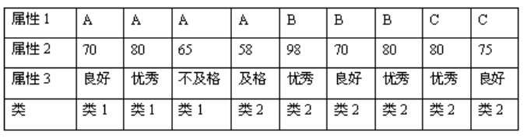
C4.5算法(14)
(5) C4.5可以用决策树形式形成产生式规则

Slide 66
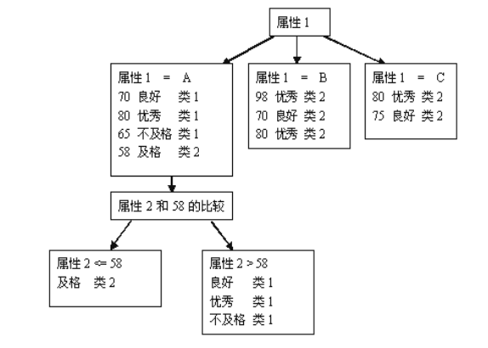
C4.5算法(15)
(5) C4.5可以用决策树形式形成产生式规则

Slide 67
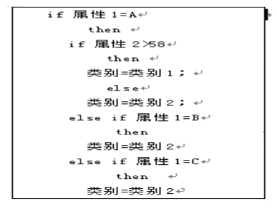
C4.5算法(16)
(5) C4.5可以用决策树形式形成产生式规则

Slide 68
C4.5算法(17)
C4.5的主要问题
  在构造树的过程中，需要对数据集进行多次的顺序扫描和排序，因而导致算法的低效。此外，C4.5只适合于能够驻留于内存的数据集，当训练集大得无法在内存容纳时程序无法运行。
  如果数据集增大了一点，那么学习时间会有一个迅速地增长

Slide 69
避免过度拟合数据(1)
过度拟合
  对于一个假设，当存在其他的假设对训练样例的拟合比它差，但事实上在实例的整个分布上表现得却更好时，我们说这个假设过度拟合训练样例
  定义：给定一个假设空间H，一个假设h∈H，如果存在其他的假设h’∈H，使得在训练样例上h的错误率比h’小，但在整个实例分布上h’的错误率比h小，那么就说假设h过度拟合训练数据。
欠拟合：如果数据本身呈现二次型，故用一条二次曲线拟合会更好。但假设空间只提供线性方程供拟合之用。这就产生拟合不足即“欠拟合”现象，从而在预报时要造成偏差。

Slide 70
避免过度拟合数据(2)
导致过度拟合的原因
  一种可能原因是训练样例含有随机错误或噪声
  当训练数据没有噪声时，过度拟合也有可能发生，特别是当少量的样例被关联到叶子节点时，很可能出现巧合的规律性，使得一些属性恰巧可以很好地分割样例，但却与实际的目标函数并无关系。
什么情况下发生过拟合？
  当你拟合的函数中，一些特征权重阶数越高时，过度拟合的情况越有可能发生，反之阶数越小，过拟合发生概率越小，甚至会欠拟合
  比如有三个拟合函数：
      a₀ + a₁x₁+ a₂x₂
      ª₀ ^{+ a}₁^{x}₁^{+ a}₂^{x}₂ ^{+ a}₃^{x}₁^{2 + a}₄^{x}₂²
      a₀ + a₁x₁+ a₂x₂ + a₃x₁² + a₄x₂² + a₅x₁³ + a₆x₂³
      则最后这个过拟合的可能最高。

Slide 71
避免过度拟合数据(3)
避免过度拟合的基本途径
  最普通的方法，常被称为训练和验证集法。
  可用数据分成两个样例集合：
    训练集合，形成学习到的假设
    验证集合，评估这个假设在后续数据上的精度
  方法的动机：即使学习器可能会被训练集合误导，但验证集合不大可能表现出同样的随机波动
  验证集合应该足够大，以便它本身可提供具有统计意义的实例样本。
  常见的做法是，样例的三分之二作训练集合，三分之一作验证集合。

Slide 72
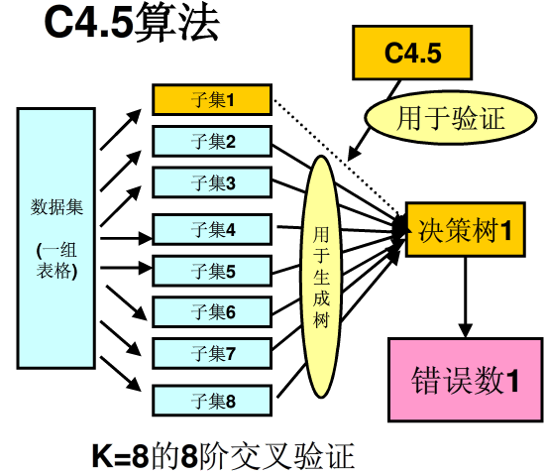
避免过度拟合数据(4)
ID3算法无树剪枝，易受噪声和波动的影响
解决办法：
K阶交叉验证

Slide 73
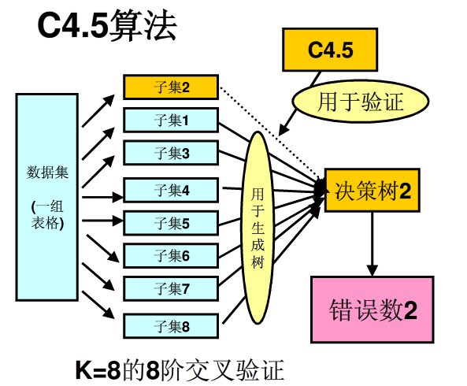
避免过度拟合数据(5)

Slide 74
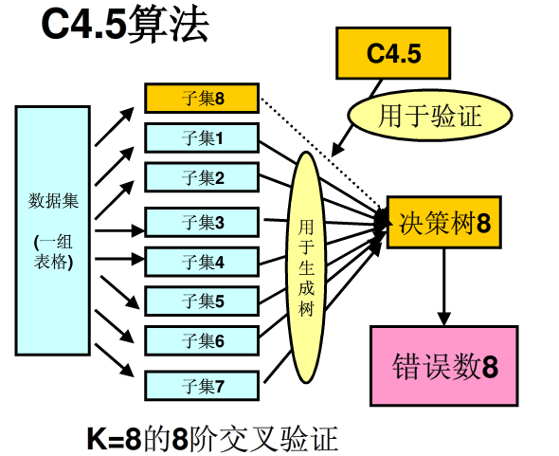
避免过度拟合数据(6)

Slide 75
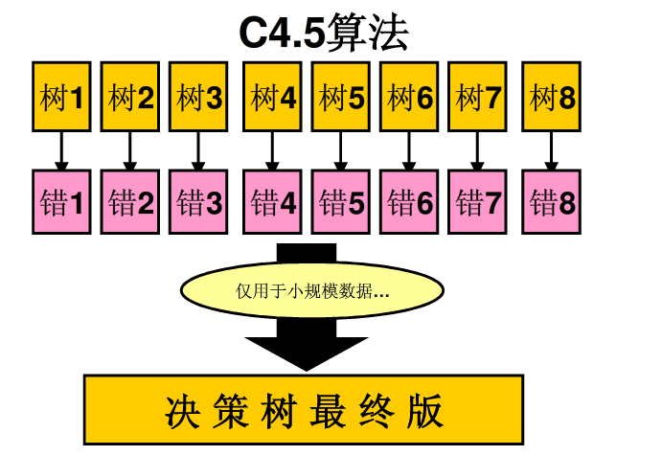
避免过度拟合数据(7)
选择平均分类精度最高的树作为最终的结果。
该方法适用于训练样本数目比较小的情形

Slide 76
谢谢

